Slide 2
Алексей Васильевич Кольцов

Slide 3
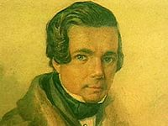
Родился в городе Воронеже
в 1809 году ,
в семье торговца.

Slide 4
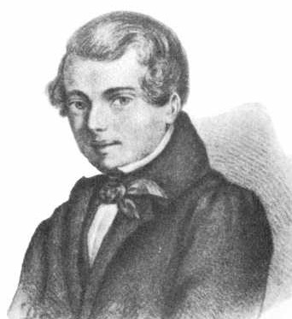
Закончил два класса уездного училища. В училище Алексей полюбил чтение, первые прочитанные им книги были сказками.

Slide 5
В 1827 году познакомился с семинаристом Андреем Сребрянским, ставшим впоследствии его близким другом и наставником. Именно Сребрянский привил Кольцову интерес к философии.

Slide 6
В 1831 г. впервые в московской газете «Листок» были напечатаны стихи Кольцова
Я затеплю свечу
Воску ярова,
Распаяю кольцо
Друга, милова...
(«Кольцо»)

Slide 7
По делам отца путешествовал в Санкт-Петербург и Москву, где благодаря Станкевичу познакомился с В.Г.Белинским, который оказал на него большое влияние.

Slide 8
В Москве познакомился с Пушкиным, который опубликовал в своём журнале «Современник» сти-хотворение Кольцова

Slide 9
Разъезжая по торговым делам отца, Кольцов встречался с различными людьми, собирал народный фольклор. Его лирика воспевала простых крестьян, их труд и их жизнь.
Стихотворения Кольцова были положены на музыку русскими композиторами XIX в

Slide 10
Скончался в 1842 в 33 года…
Первый надгробный памятник на могиле

Slide 11
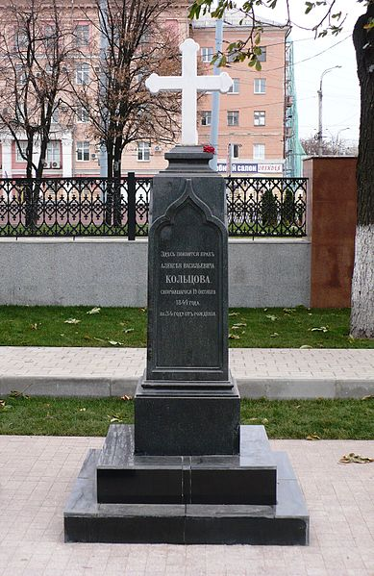
Надгробный памятник на могиле А.В. Кольцова

Slide 12
